Slide 1
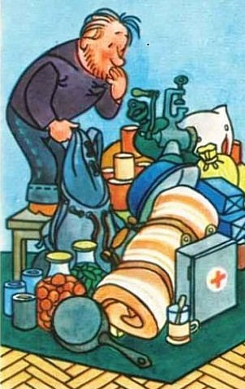
Лекция №2. Личное снаряжение туриста- пешеходника
Оболкина Татьяна|
obolkina11@gmail.com

Slide 2
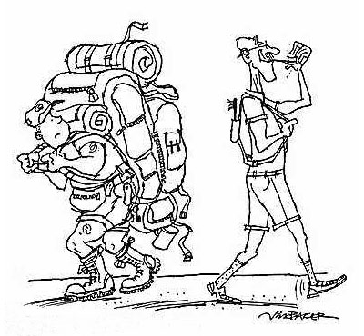
Снаряжение
Личное
рюкзак
Общественное
палатка
…
Специальное
ледоруб
котелки/каны
пила
топор
спальник
обувь
одежда
…
ледобур
кошки
жюмар
…

Slide 3
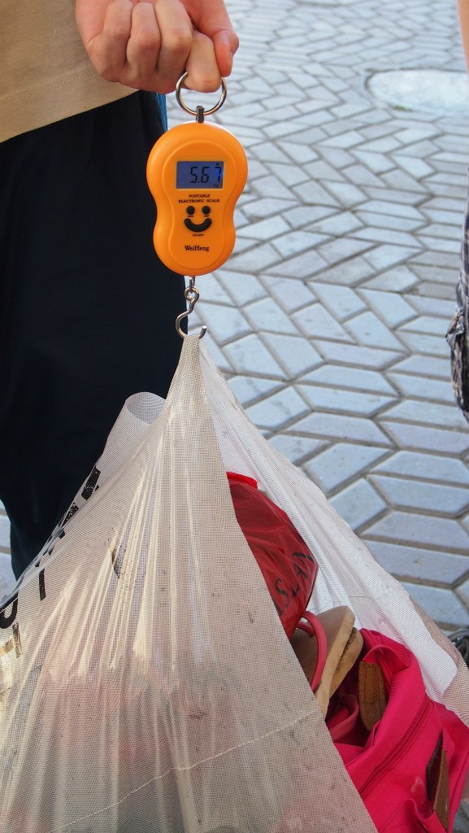
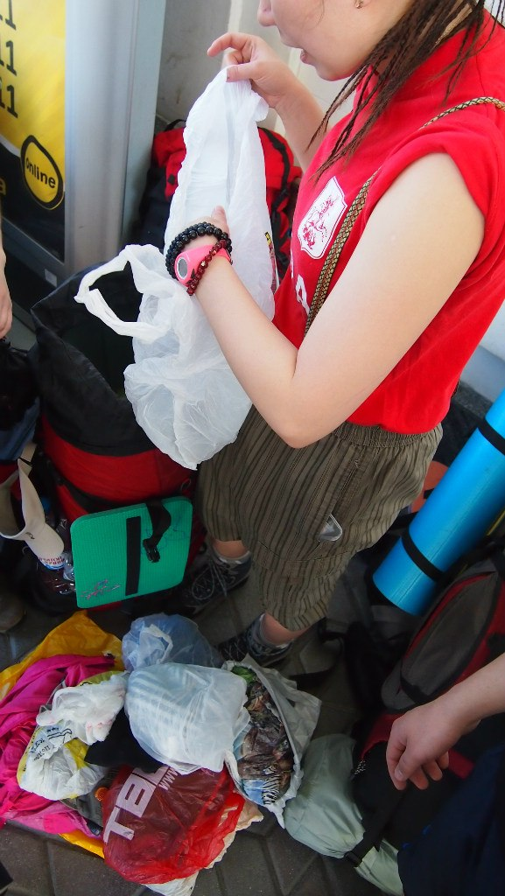
Что брать с собой? Не забыть ничего нужного и не брать ничего лишнего!

Slide 4
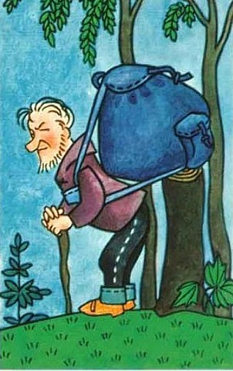
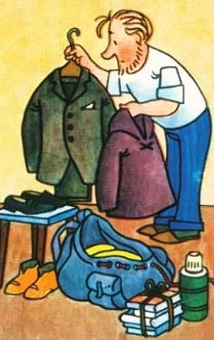
Требования к личному снаряжению:
Безопасность эксплуатации
Прочность
Минимальный вес
Минимальный объем
Многофункциональность
Комфортность
Гигиеничность

Slide 5
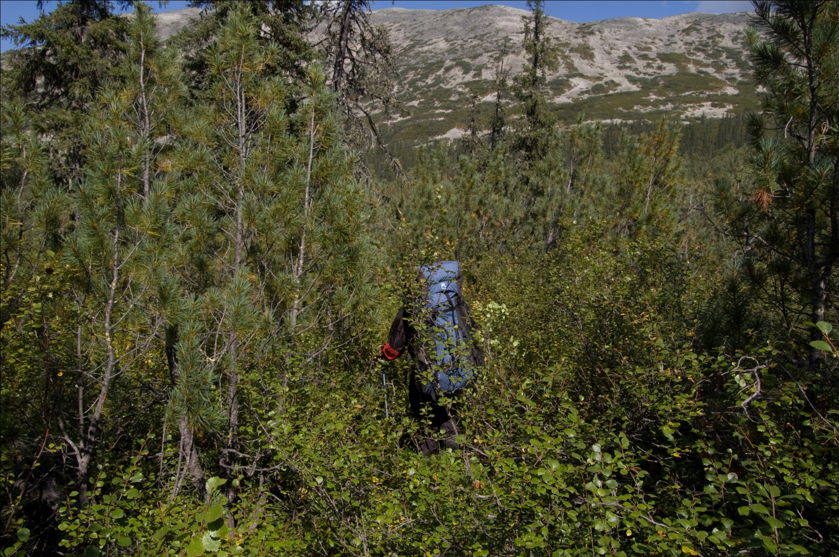
Рюкзак для длительных походов
Удобный
Подходить вам по анатомическим параметрам
Легкий
Вам его вес носить на себе (от 70 до 100 литров)
Вместительный
Надо стремиться чтобы вся снаряга помещалась внутрь рюкзака и ничего не висело на нем
Грамотная укладка
Яркий

Slide 6
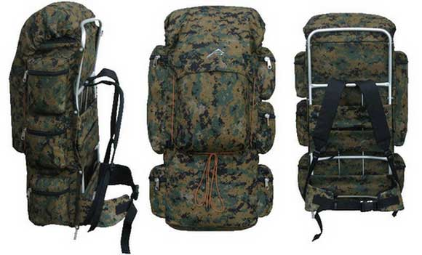
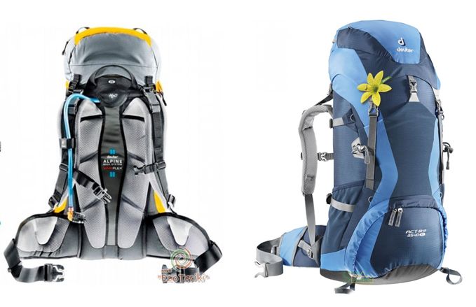
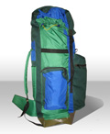
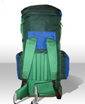
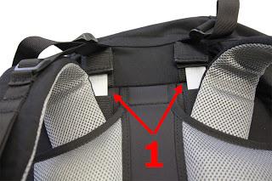
Какие рюкзаки бывают…
Станковый/рюкзаки с внешним каркасом
Каркасные/рюкзаки с внешним каркасом
Мягкие/пеночные рюкзаки

Slide 7
Вид рюкзака | Плюсы | Минусы | Применение
Мягкий | Недорогой, легкий, в сложенном состоянии занимает мало места | Если неправильно уложить вещи, нести очень неудобно (большая нагрузка на позвоночник) | Для походов любой дальности(при правильной сборке)
Станковый | Долговечный, хорошо справляется с очень тяжелыми грузами, распределяет вес и уменьшает нагрузку на позвоночник | Габаритность, большой вес | Длительные пешие походы, в которые необходимо брать тяжелый груз (теплые вещи, палатки, снаряжение)
Каркасный | Каркас позволяет держать форму и правильно распределять нагрузку, удобный, долговечный | Цена на качественный анатомический рюкзак достаточно высока (в среднем от 4 тысяч рублей и выше) | Походы любой дальности и сложности

Slide 8
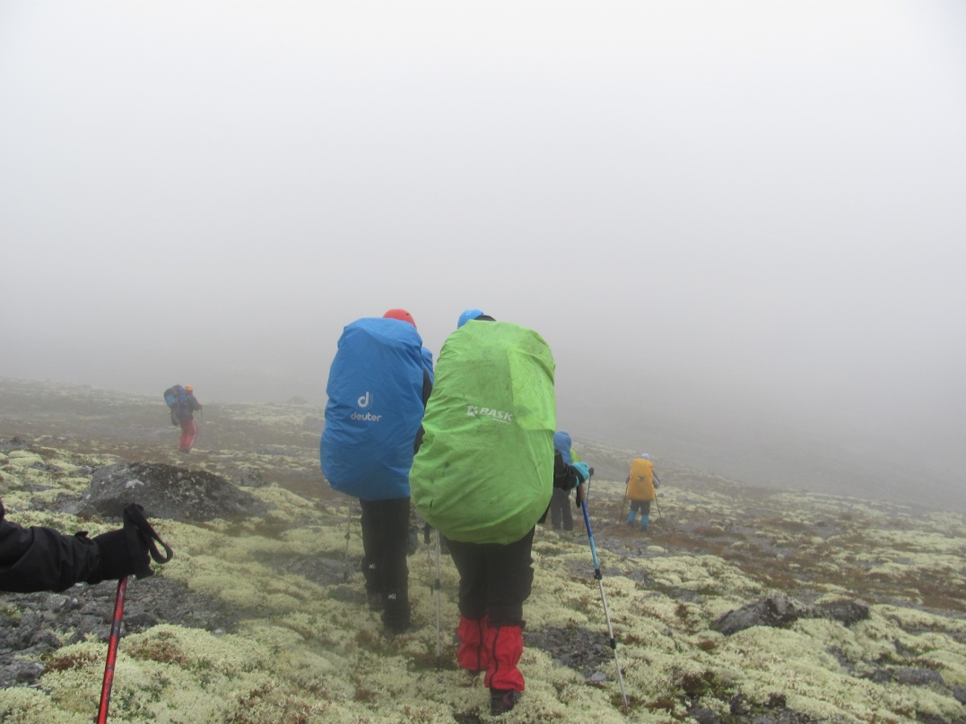
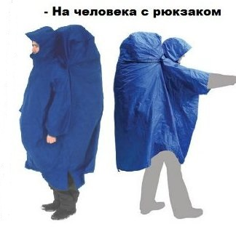
Накидка для рюкзака
Предназначение: для защиты рюкзака от дождя и грязи.

Slide 9
Обувь
Самое главное в походе — это обувь!

Slide 10
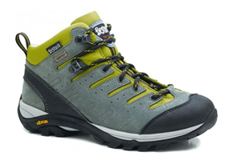
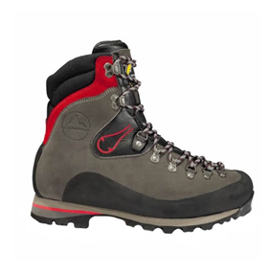
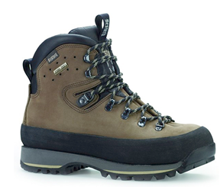
Как выбрать обувь???
Сложность похода
Особенности местности
Сезонность

Slide 11
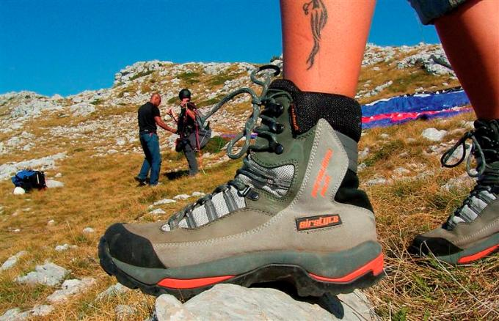
Рекомендации
Удобная, с крепкой, нескользящей подошвой, фиксирующей голеностоп!
На размер больше
Мерить на ходовой носок
При примерке завязывать шнурки стоя
Подольше походить
Постоять на носках/на наклонной поверхности

Slide 12
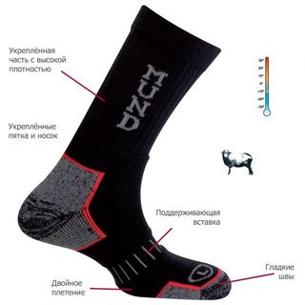
Носки
Рекомендации: 2-х пар достаточно!

Slide 13
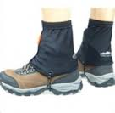
Гамаши
(фонарики)
Защищает обувь от попадания во внутрь снега, камней, влаги, насекомых и т.д.

Slide 14
Спальник. Как его выбрать???
Основная задача спальника - сохранять тепло!
По типу
Кокон
Одеяло
Материалу наполнителя
Синтетика
Пух
Теплоте
Летние
Демисезонные
Зимние

Slide 15
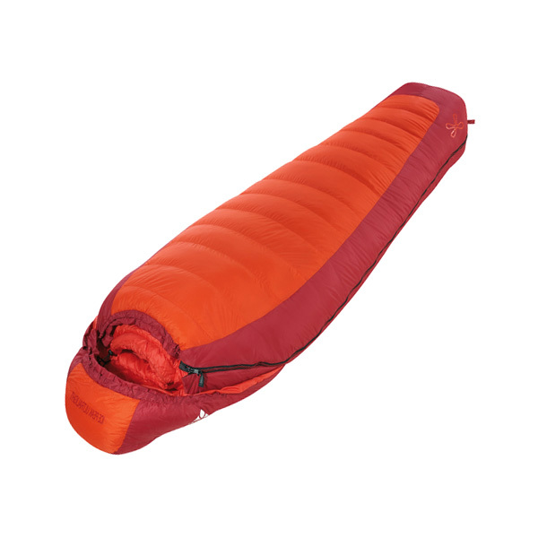
 | Синтепон | Пух
Вес | +/- | +
Стоимость | + | -
Объем | +/- | +
Теплоизоляция | + | +
Быстрота просушки | + | _
Рекомендации от инструкторов:
предпочтения кокон, экономия веса по сравнению с одеялом
Наполнитель спальника – синтетика
Димисезонный
в УТП в мае = комфорт -5°С

Slide 16
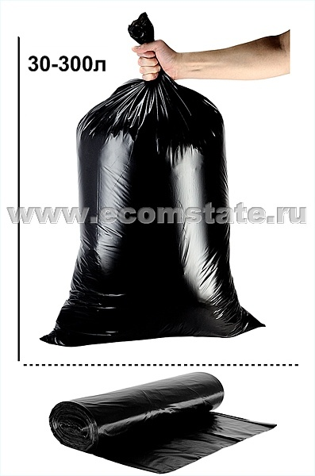
Гермоупаковка
?

Slide 17
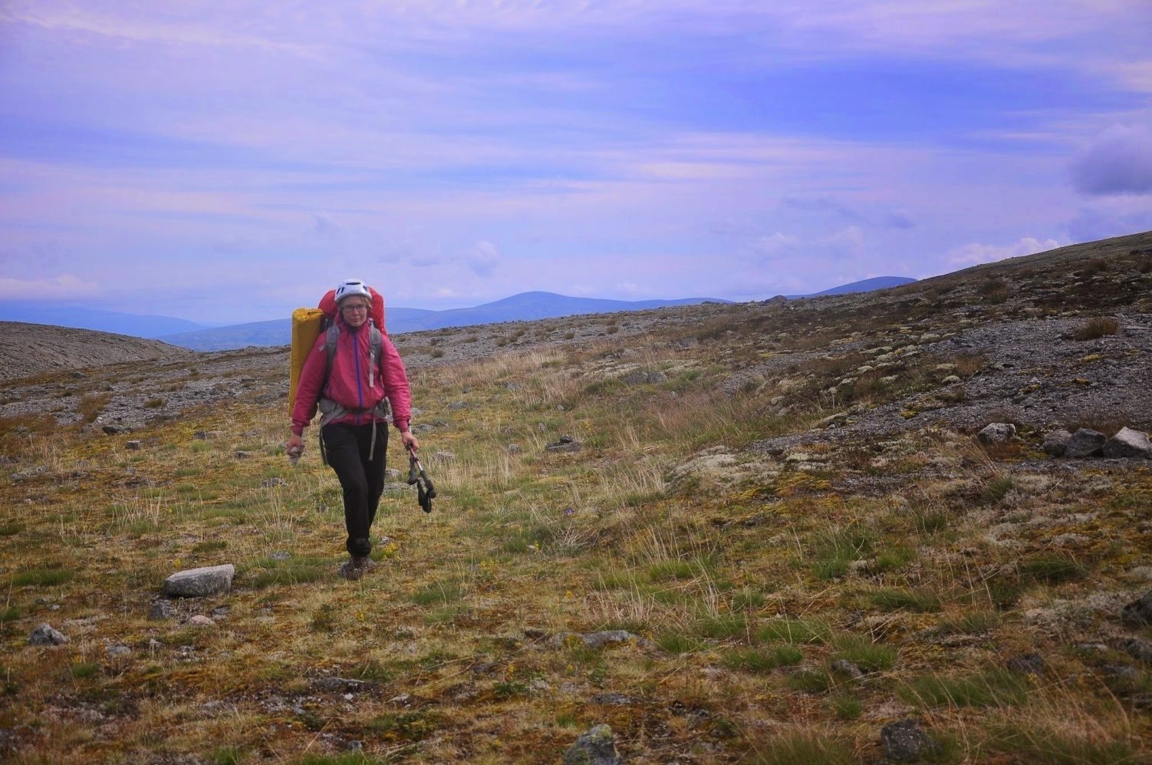
Коврик
Хорошие теплоизоляционные свойства
(лучшие – производства г. Ижевск)

Slide 18
Одевайся как капустка
Наружный/защитный слой:
(анорак/ветровка материал капрон/softshell и штаны)
Защита от ветра
Защита от внешней влаги (дождь, метель, глубокий снег)
Вывод наружу испарений тела
Защита от повреждений об рельеф остальной одежды
Термоизолиорующий слой:
(Полар(polartec), флис, синтепон)
Сохранять тепло тела (даже будучи мокрым)
Отводить влагу от тела
Быстро сохнуть
Нательный слой:
(термобельё, тонкий флис, х/б)
Беспрепятственно выводить испарения тела, не намокая ;
Оставаться комфортным для тела, даже намокнув

Slide 19
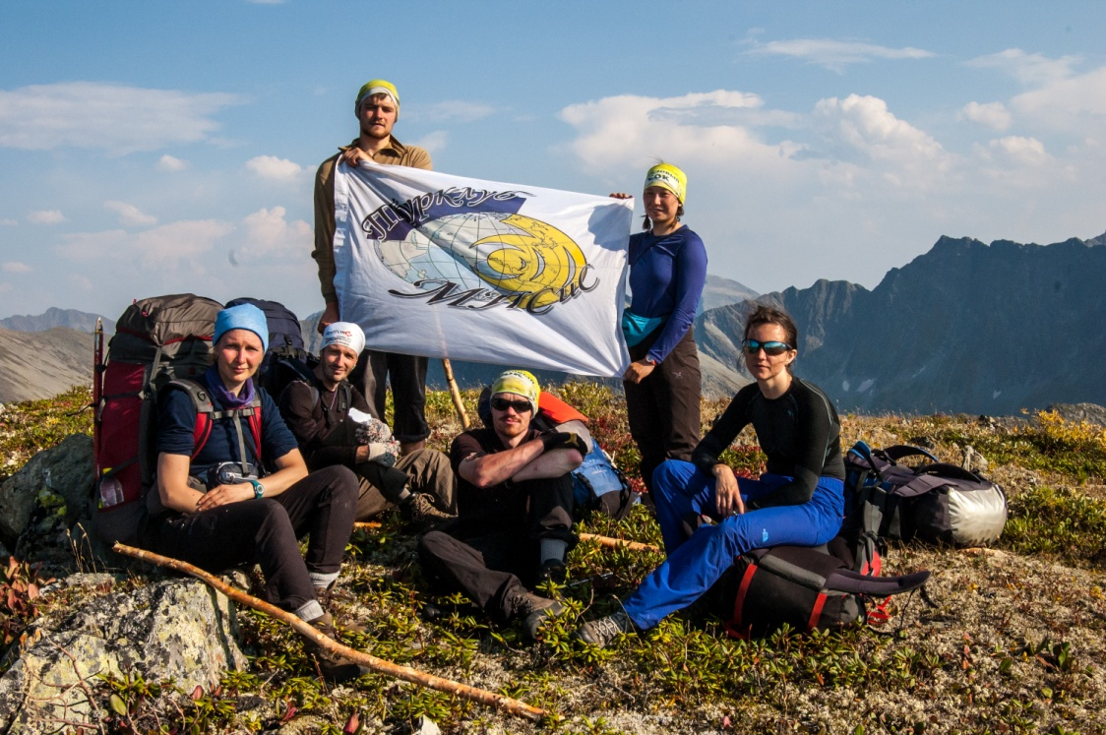
Ходовая одежда
Дышашие брюки
Ветровка
Нижняя кофта и/или футболка
Нижние брюки

Slide 20
Ветро- и влаго-защита

Slide 21
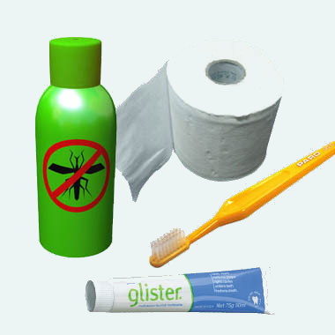
Сменка и бивак
Теплые носки
Сменная обувь/кроссовки
Одежда для сна
Сменное белье (1-2 шт, остальное стирается)
Мыло (часто записываю в общественное)
Зубная щетка (зубная паста общественная)
Полотенце (маленькое, в сложных походах часто не берут)
Расческа
Туалетная бумага

Slide 22
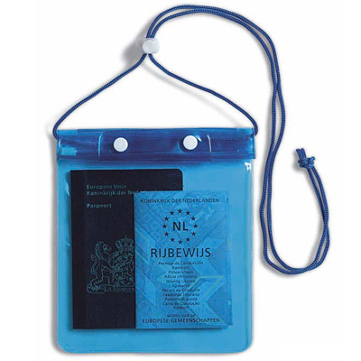
Документы
Паспорт
Деньги
Обратный билет
Медицинский страховой полис
ЗАГЕРМЕТИЗИРОВАНЫ и НОСИТЬ НА СЕБЕ!

Slide 23
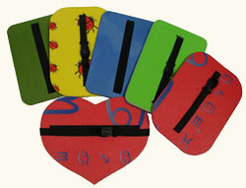
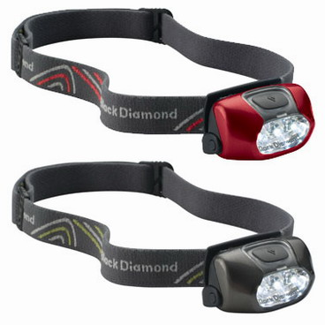
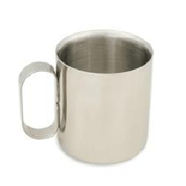
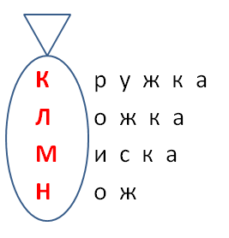
Прочее
Компас
КЛМН
Зажигалка/спички
Фонарик +запасные батарейки
Головной убор
Личная аптечка
Мобильный телефон
Блокнот
Часы
Ручка
Спрей от насекомых (ОБЩ)
Средство против загара (ОБЩ)
Сидушка/пенопопа

Slide 24
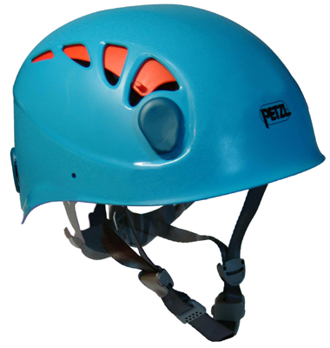
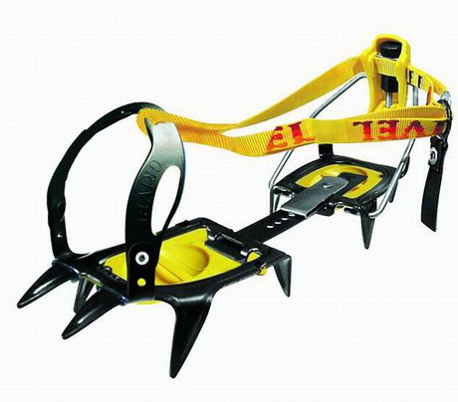
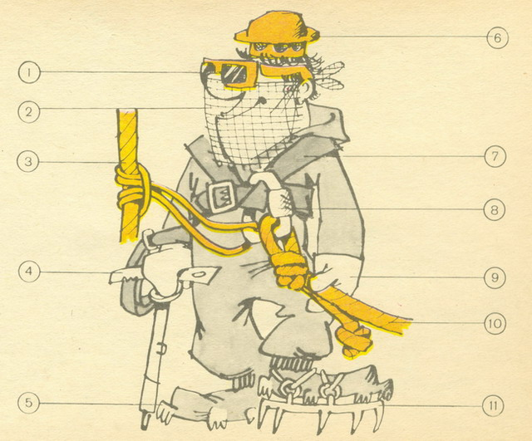
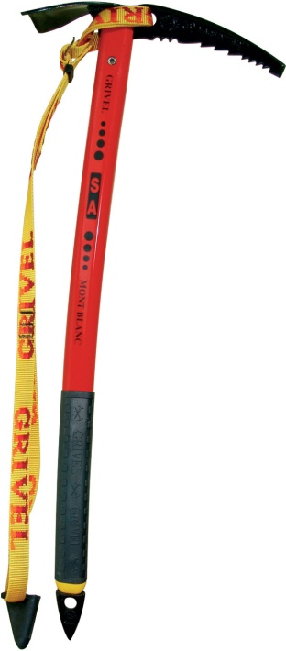
Специальное снаряжение
Средства самостраховки
Альпеншток
Трекинговые палки
Каска
Система
Кошки
Ледоруб

Slide 25
Помните, всё, что вы возьмёте, вам нести на себе!
Помните, что ВСЁ промокает, и чем больше вещей вы возьмёте, тем больше воды нести.
Старайтесь брать вещи дополняющие друг друга, а не взаимозаменяемые.

Slide 26
Укладка рюкзака
http://www.risk.ru/blog/205319

